Slide 1
В гостях у Словарей
(Урок – заседание)
Подготовила:
Лановенко Е.С.,
учитель русского языка и литературы,
МБОУ"Челядиновская ООШ"

Slide 2

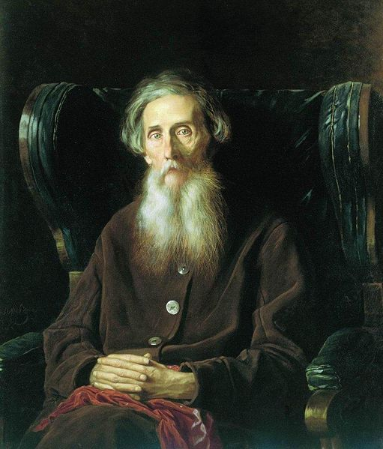
В.И. Даль
200 лет

Slide 3
ЦЕЛИ УРОКА:
Повторить и закрепить знания учащихся по лексике (лексическое значение слова, синонимы, антонимы.)
Совершенствовать навыки работы со словарями
Воспитывать интерес к книге, к слову.

Slide 4
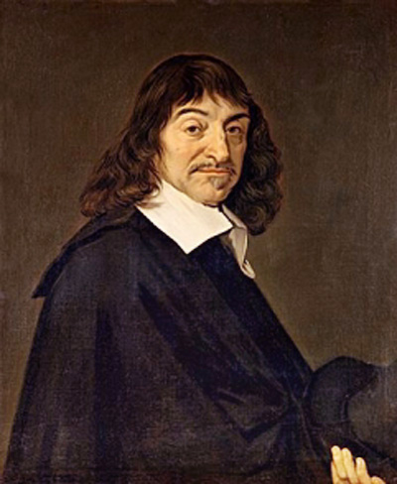
Определите точно каждое слово, и вы избавитесь от половины заблуждений.
Декарт.

Slide 5
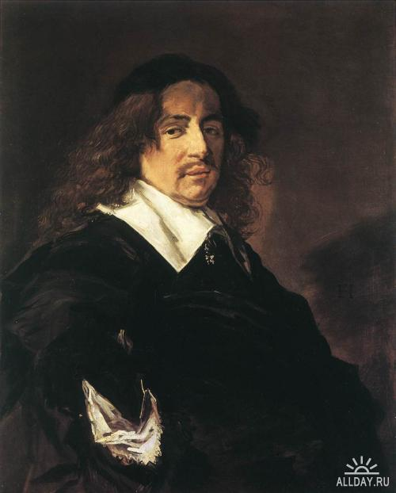
Словарь – это вся вселенная в алфавитном порядке. А. Франс

Slide 6
Правда
Толковый Словарь.
То, что соответствует действительности, истина. (Правду говорит)
То, что исполнено истины: правдивость, (Люблю тебя за правду)
Справедливость, порядок, основанный на справедливости (Нам правду не найти).
В составе средневековых названий сводов законов (Русская правда)
В значении наречия: (верно, справедливо, в самом деле)

Slide 7
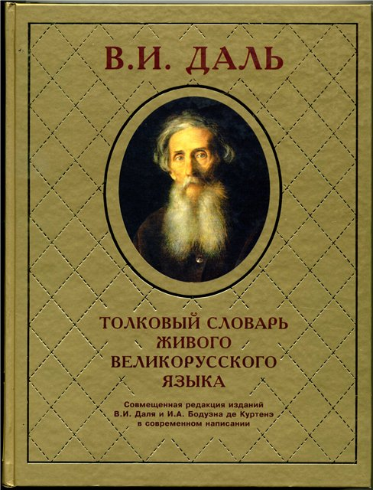


Толковый словарь живого великорусского языка.

Slide 8
Пословицы
Без правды жить легче, да помирать тяжелее.
Правда сама себя очистит.
Правда – свет разума.
Над правдой не мудруй
Дело знай, а правду помни.
Кто правдой живёт, тот добро наживает

Slide 9


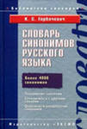
Словарь синонимов
Правда - истина
Правда требует стойкости: за правду надо стоять или висеть на кресте, к истине человек движется. Правды надо держаться, истину надо искать. М. Пришвин.

Slide 10

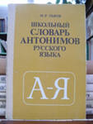



Словарь антонимов
Правда – ложь, неправда, обман, враньё(разг.), кривда
У кривды тысячи дорог
У правды лишь одна
Она порой полна тревог
И горечи полна

Slide 11





Словообразовательный словарь
Правдоискатель
Правда + искать
(правдивый, правдиво, неправдиво, неправдивый, неправдивость, взаправду, правдоискатель)

Slide 12




Этимологический словарь
Этимология – это наука о происхождении слова (этимос – истина)
Правда СПРАВЕДЛИВЫЙ, ПРАВЕДНИК, ОПРАВДАТЬ, ПРАВИЛО, и ИСПРАВИТЬ

Slide 13


Рефлексия
Что вам сегодня понравилось на уроке?
Что запомнилось?

